Slide 1


圖文創作者需瞭解的授權概念
經濟部智慧財產局
2015/07/24 ＠ 求是書院

Slide 2
大
綱
什麼是「著作」？
要如何授權？
「誰」享有著作權？
著作權包含哪些？

Slide 3
著作權的概念
著作權? 版權？
文學、科學、藝術或其他學術範圍之創作
著作 (第3條第1項第1款)
「版權」是民間用語；「著作權」才是法律上的用語
「版權所有，翻印必究」→不具法律的意義，僅具提醒作用
所有權 vs. 著作權
購買書籍、CD或DVD，通常只買到著作原件或其重製物的所有權
包含2種權利：著作人格權(永久)；著作財產權(終身+50)
什麼是「著作」？

Slide 4
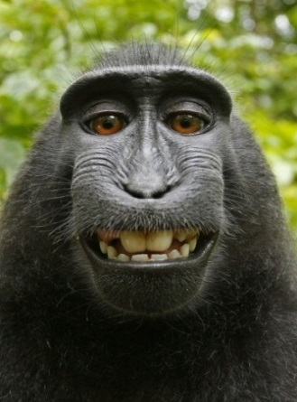
著作：受保護的要件
必須係獨立創作且具有創作性
保護外顯的「表達」
人類精神活動的成果
以翻譯軟體進行全文翻譯? 猴子自拍照?
不及於表達所傳達的思想
原創性： 非抄襲他人
創作性： 需符合一定之「創作高度」
不得為不受著作權法保護之標的
什麼是「著作」？
Notes:
現年49歲、屢獲殊榮的英國野生動植物攝影師大衛．史拉特今年1月以著作權人身分，請求「維基共享資源（Wikimedia Commons）」將其2010年在印尼蘇拉威西島取得的保育類動物黑冠猴「自拍照」自網站移除，申訴遭拒。他7日滿腹委屈地向媒體指出，雖然該些照片最後是由黑冠猴按下快門，但他事前與調皮的猴子互動佈局，並設定「自拍模式」、把相機固定在腳架上，才終於從數百張模糊照片得到4張清楚對焦的「黑冠猴自拍照」，功不可沒，主張擁有這些照片著作權。
針對知名攝影師的控訴，維基媒體基金會（Wikimedia Foundation）發言人瑪厄表示，在此案例中，史拉特並未「拍照」，故不具有著作權；而依據美國法律，「著作權不能歸屬於『非人類作者』」，因此身為「攝影師」的黑冠猴，也無法取得著作權。
目前在維基共享資源網站上，仍可見黑冠猴自拍傑作，並供所有人免費下載，其下方聲明：「這個作品屬於公有領域。本作品的原作者是人猿動物或非人類動物，因不是人類作者，所以沒有著作權的歸屬人。」

Slide 5
不受著作權保護之標的
1.憲法、法律、命令或公文
2.中央或地方機關就前款著作作成之翻譯物或編輯物
3.標語及通用之符號、名詞、公式、數表、表格、簿冊或時曆
4.單純為傳達事實之新聞報導所作成之語文著作
5.依法令舉行之各類考試試題及備用試題
公文→包括公務員於職務上草擬之文告、講稿、新聞稿及其他文書
什麼是「著作」？
Notes:
1.憲法、法律、命令或公文
含本國及外國。例如：政府機關回覆民眾E-mail的內容
2.中央或地方機關就前款著作作成之翻譯物或編輯物
例如：賦稅署自行編製「稅法彙編」
3.標語及通用之符號、名詞、公式、數表、表格、簿冊或時曆
例如：書名、報紙標題、黃曆、農民曆
4.單純為傳達事實之新聞報導所作成之語文著作
例如：報載5月20日總統就職
5.依法令舉行之各類考試試題及其備用試題
例如：高、普考等國家考試、高中職以下學校舉行之段考題目。
不包括托福考試試題。

Slide 6
誰享有著作權？
著作人
原則（創作保護主義）：創作完成時起自動受著作權保護（無須任何程序）
著作人之推定 (第13條）
著作上（原件或已發行之重製物）以通常之方法表示著作人之本名或眾所周知之別名者，推定為該著作之著作人
例外：雇傭關係 /出資聘人完成著作的情形，得以契約約定
外國人著作在我國受保護嗎？
WTO會員國國民之著作受我國著作權法保護
誰享有著作權？

Slide 7
受雇人職務上完成的著作
僱傭關係 (§11)
以契約約定者：依契約之約定
未約定者：受雇人為著作人（享有著作人格權）；著作財產權歸雇用人享有
立法意旨：
員工受僱於公司支領薪水，著作財產權因而歸屬於公司
著作人的身分在法律設計上仍保留給員工，所以員工仍享有著作人格權
但員工的著作人格權受以下限制：
「公開發表權」：雇用人或出資人自始取得未公開發表著作之著作財產權者，因著作財產權之讓與、行使或利用而公開發表者，視為著作人同意公開發表
「姓名表示權」：依著作利用之目的及方法，於著作人之利益無損害之虞，且不違反社會使用慣例者，得省略著作人之姓名或名稱
誰享有著作權？

Slide 8

原告（雜誌社編輯）：
被告未經同意使用其文章
系爭文章非職務著作
被告（雜誌社）：
原告系爭文章屬職務著作
被告享有著作財產權
時間：上班或非上班時間之創作？
資源：是否利用雇主之資源？
職務關聯性：與所任職務之間有無密切關聯性？
誰享有著作權？

Slide 9
出資聘人（委任、承攬）完成的著作
出資聘人關係 (§12)
以契約約定者：依契約之約定
未約定，受聘人為自然人者：
以受聘人為著作人，並享有著作財產權
出資人在出資的目的和範圍內，得利用該著作
未約定，受聘人為法人者：回歸雇傭關係決定著作權之歸屬
受聘法人與實際創作員工間有約定者，依其約定
受聘法人與實際創作員工間未約定者，受聘法人享有著作財產權
出資人在出資的目的和範圍內，得利用該著作
誰享有著作權？

Slide 10
「出資目的範圍內」如何認定？
原告（工作室）：
被告未經同意而利用未經其採納之設計圖稿
被告（咖啡店）：
原告已領得被告所支付之設計費用，被告有權使用其提出之設計圖
依契約之內容而定
契約之內容無法認定者，依一般業界之通念或慣習而定
誰享有著作權？

Slide 11
著作權之客體（著作類別）
語文著作
詩、詞、散文、小說、劇本、學術論文、演講
音樂著作
歌詞、曲譜
戲劇、舞蹈著作
舞蹈、歌劇、話劇
美術著作
繪畫、漫畫、連環圖(卡通)、素描、書法、字型繪畫、雕塑、美術工藝品
攝影著作
照片、幻燈片
圖形著作
地圖、科技或工程設計圖、圖表
視聽著作
電影、錄影、電腦螢幕顯示之影像
錄音著作
音樂CD、卡帶
建築著作
建築物、建築模型、建築設計圖
電腦程式著作
直接或間接使電腦產生一定結果為目的所組成之指令組合
「著作權」包含哪些？

Slide 12
特殊著作
衍生著作(§6)
就原著作加以改作之創作
例如：將英文小說翻譯成中文小說、武俠小說翻拍成電影、改編歌曲嘲諷時事
編輯著作(§7)
就資料之選擇及編排具有創作性之創作
論文集？百科全書？電話簿？電視節目表？
共同著作(§8)
二人以上共同完成，且各人之創作不能分離者
例如：兩人共編一首樂曲、共作一份期末報告
「著作權」包含哪些？

Slide 13
著作權之內涵─著作財產權
無形公開利用
公開播送
公開上映
有形公開利用
重製
改作
公開演出
公開傳輸
公開口述
公開展示
出租
散布
編輯
「著作權」包含哪些？

Slide 14
無形公開利用實例
單純開機?小吃店打開收音機、電視機的行為?
公開上映
在公眾得出入的場所(如電影院、飛機、餐廳等）播放電影
公開傳輸
電視台、廣播電台播放節目(原播送/一次公播)
公開播送
公開演出
有線系統台或旅館房間播放電視、廣播 (再播送/二次公播)
現場演奏或演唱
將影片上傳至Youtube
提供電腦伴唱機供演唱(公開演出及公開上映)
接收電視、廣播節目後，再以擴音器或其他器材擴大播送的效果
播放音樂CD
提供電腦伴唱機供演唱
將音樂、文章張貼在部落格
「著作權」包含哪些？
Notes:
著作權法第3條第1項第9款-以演技、舞蹈、歌唱、彈奏樂器或其他方法向現場之公眾傳達著作內容。以擴音器或其他器材，將原播送之聲音或影像向公眾傳達者，亦屬之。)
基於公眾直接收聽或收視為目的，以有線電、無線電或其他器材之廣播系統傳送訊息之方法，藉聲音或影像，向公眾傳達著作內容，係屬「公開播送」之行為。(一次播送)
業者於接收有線電視節目後，再以有線電、無線電或其他器材之廣播系統傳送訊息之方法，將有線電視原播送之聲音或影像向公眾傳達者，亦屬「公開播送」之行為。(再播送)

Slide 15
著作權之內涵─著作人格權
公開發表權 (限首次)
著作人享有是否、何時及如何公表其著作的權利(例外-公務員著作)推定同意：未公表之著作經讓與或授權他人利用、未公表之美術或攝影之原件或重製物經讓與、碩博士論文 視為同意：雇用人或出資人取得著作財產權者,經讓與或利用著作
姓名表示權
著作人在著作的原件或其重製物上，或於著作公開發表時，有表示本名、別名或不具名的權利 (例外-公務員著作)
著作人享有禁止他人以歪曲、割裂、竄改或其他方法改變其著作之內容、形式或名目致損害其名譽的權利
禁止不當改變權
「著作權」包含哪些？

Slide 16
著作權之保護期間
著作財產權：著作人生存期間+死亡後50年
特定類別著作(法人、攝影、視聽、錄音及表演)為公開發表以後50年，但在創作完成時起50年內未公開發表者，存續至創作完成時起50年
著作人格權：永久保護
以該期間屆滿當年之末日為期間之終止
保護期間屆滿，著作財產權消滅
成為公共財,任何人均得自由利用
需注意著作人格權之保護
「著作權」包含哪些？

Slide 17
著作財產權之讓與
全部或部分讓與他人或與他人共有(§36)
讓與之範圍
著作財產權之讓與一經合意即行生效
讓與不一定要以書面為之
其約定不明之部分，推定為未讓與
依當事人約定
與著作人格權分離而為讓與

Slide 18
著作財產權之授權
授權利用(第37條)
著作財產權人得授權他人利用著作
授權利用之地域、時間、內容及利用方法等，依當事人之約定
非專屬授權
著作財產權人得授權多人，不受限制
專屬授權
獨占的許諾，在專屬授權範圍內，著作財產權人不得行使權利、不得就同一內容再授權第三人
專屬被授權人得以自己名義為訴訟上之行為、得轉授權
其約定不明之部分，推定為未授權
原則上禁止被授權人再授權第三人利用(第37條第3項)
著作財產權人在專屬授權範圍內，不得行使權利
如何授權？

Slide 19
如何授權—合約基本條款
合約名稱
合約當事人：授權人與被授權人
合約內容
合意管轄、準據法
合約附件的效力
合約份數
當事人簽名
合約簽定日
如何授權？

Slide 20
授權應注意事項—合約內容
授權標的
就何物授權？授與何種利用權限？地區？
授權費用
如何計算？ 如何給付？
授權範圍
專屬、非專屬授權或獨家
授權期間
一定期間？ 永久？
如何授權？

Slide 21
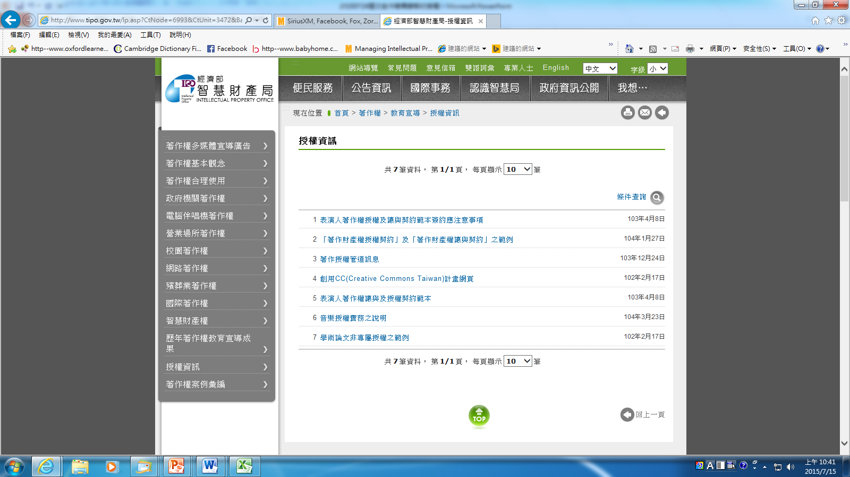

Slide 22
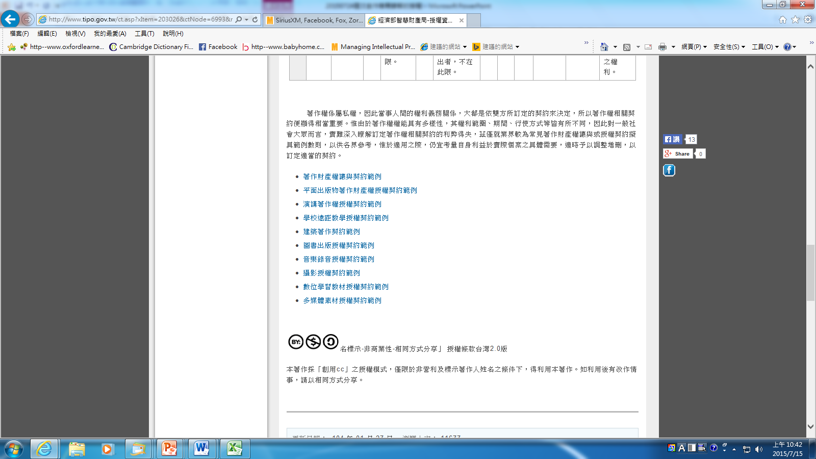

Slide 23
權利之行使
權利人通常以下列三種方式行使權利─
著作權人自己行使
委託代理人行使，如一般的經紀人(公司)(agency)
交由集體管理團體行使
著作權集體管理團體之功能
藉由管理契約（轉讓、信託、專屬授權或委託）之簽訂，權利人將權利交由團體管理，團體以集體授權之方式與利用人簽訂授權契約，並收取使用報酬，依團體分配機制，將報酬分配予權利人
如何授權？

Slide 24


集管團體之性質與功能
性質：著作權「集體管理」－相對於「個別管理」
著作權集管團體之運作：
著作權
集管團體
著
作
利
用
人
著
作
權
人
1.權利委託管理 2.授權
4.分配使用報酬 3.支付使用報酬

Slide 25
我國著作權集管團體之現況
音樂著作
MUST
TMCS
錄音著作
MCAT
公開播送權
公開演出權
公開傳輸權
視聽著作(音樂MV)
ARCO
RPAT
公開播送權
公開上映權 公開傳輸權
ARCO
公開播送權
公開演出報酬請求權
註1：集管團體管理之著作多為音樂性之著作。
註2：重製權由版權/經紀公司或唱片公司管理。

Slide 26
感 謝 聆 聽，並 請 指 教
智慧局著作權組諮詢專線：(02)2376-7182
智慧局著作權組諮詢電郵：ipocr@tipo.gov.tw

